Slide 1

شهر رمضان المبارك

Slide 2

يأتي شهر رمضان بعد
شهر شعبان

Slide 3

ويحدد المسلمون بداية شهر رمضان عند رؤية هلال رمضان

Slide 4
في رمضان
يجب الإمساك عن
الاكل والشرب
عند طلوع الفجر

Slide 5
والافطار عند غروب الشمس

Slide 6
أفضل الأعمال في شهر رمضان

Slide 7


أفضل الأعمال في شهر رمضان
قراءة
القرآن الكريم

Slide 8

أفضل الأعمال في شهر رمضان
الدّعاء

Slide 9
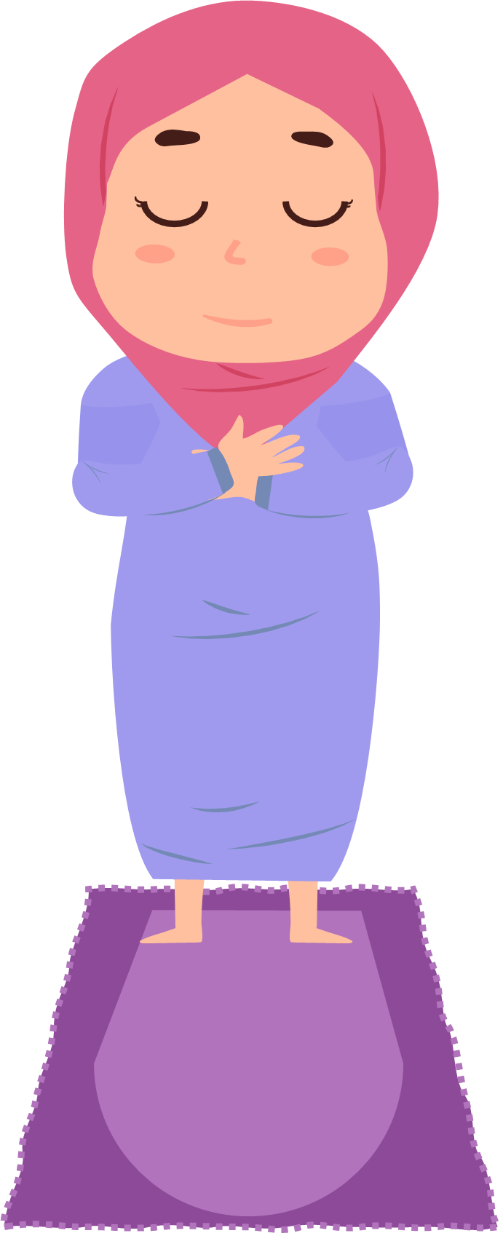
أفضل الأعمال في شهر رمضان
صلاة التراويح

Slide 10
أفضل الأعمال في شهر رمضان
التنافس على
الأعمال الصالحة والقيام بأعمال الخير

Slide 11

أفضل الأعمال في شهر رمضان
زيارة الأقارب وصلة الرحم

Slide 12
ما اسم الليلة المباركة في رمضان
ليلة القدر

Slide 13
ما هو العيد الذي يأتي بعد رمضان
عيد الفطر

